Slide 2
Девочка рано осталась без матери, отца своего любила горячо, но долго не могла смириться с его вторым браком. Несколько раз даже убегала из дома. Закончилось это тем, что она вынуждена была уехать в другой город, чтобы учиться в Павловском женском институте.
Вдали от дома девочка начала вести дневник.

Slide 4
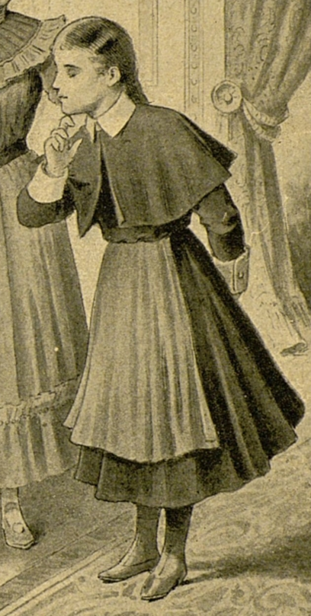
Сострадание Душевная доброта Самопожертвование Отзывчивость Храбрость Терпимость

Slide 6
С самого начала поддерживали девочку | Поначалу оттолкнули, не приняли девочку

Slide 7
С самого начала поддерживали девочку | Поначалу оттолкнули, не приняли девочку
Кондуктор Начальница гимназии Василий Васильевич | Матильда Францевна Тётя Нелли Жорж Жюли Нина Толя,

Slide 8
Сила доброты в повести Лидии Чарской «Записки маленькой гимназистки»

Slide 10
“Детские книги пишутся для воспитания, а воспитание – великое дело” (В. Белинский)
-Чему учат произведения Л. А. Чарской?

